Slide 1

论文汇报
CIR-Net：Cross-Modality Interaction and Refinement for RGB-D Salient Object Detection
论文学习汇报
汇报时间：2026.3.15
汇报人：廖诗雨

Slide 2
研究背景
现有方法局限性：
单流模型：将RGB与深度简单拼接成4通道输入，忽略了模态之间的差异，且缺乏跨模态信息交互，容易受低质量深度图影响。
双流模型：独立的RGB和深度分支处理信息，交互仅仅在编码器或者解码器阶段。对于低质量深度图和复杂的背景不够鲁棒，容易产生错误边界或者缺陷遗漏
三流模型：尝试引入RGB-D支路，但通常从零学习RGB-D特征，计算量较大，缺乏有效的跨模态注意力机制。

Slide 3
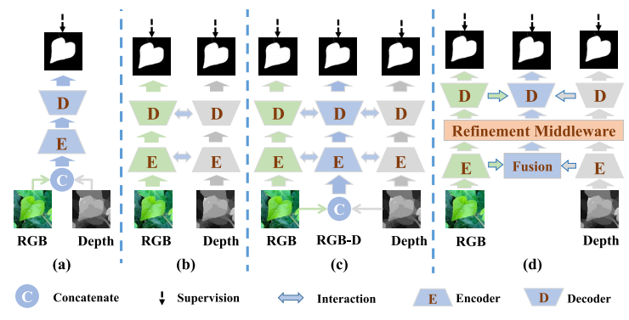
论文创新点
针对跨模态融合不充分问题，提出三流编码-解码架构、渐进注意力引导融合单元（PAI）和重要性门控融合单元（IGF），在编码器和解码器同时进行跨模态交互，动态选择最有价值的信息。
针对编码器特征冗余，全局上下文缺失问题，提出在编码器和解码器之间插入细化中间件，包含自模态注意力细化（smAR）和跨模态加权细化（cmWR），分别抑制噪声和捕获长程依赖。
针对深度图质量不可靠时鲁棒性不够的问题，通过IGF和cmWR中的可学习权重自动调节不同模态的贡献，来降低低质量深度图的负面影响

Slide 4
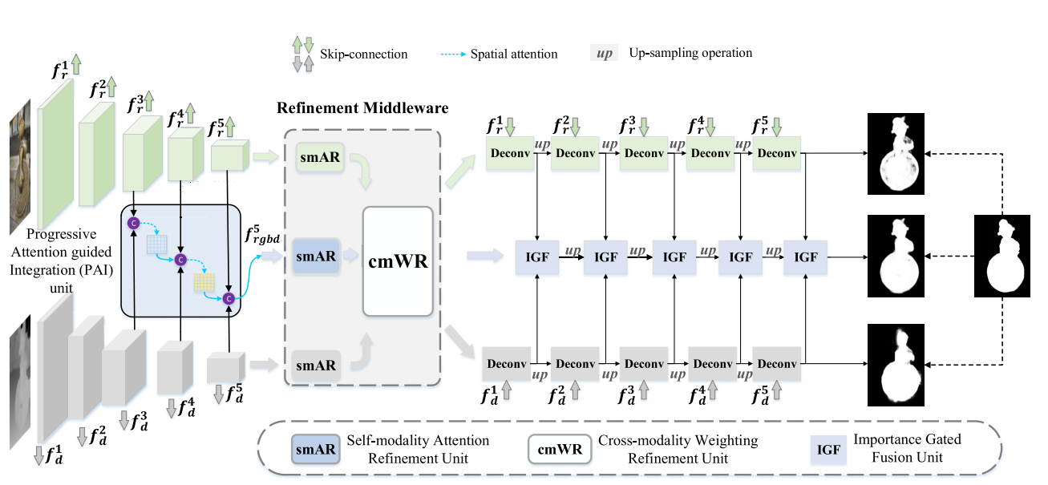
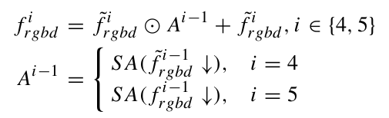

核心网络架构

Slide 5
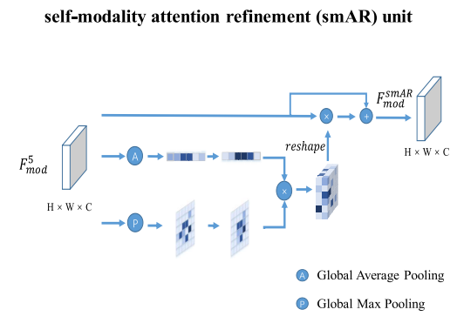
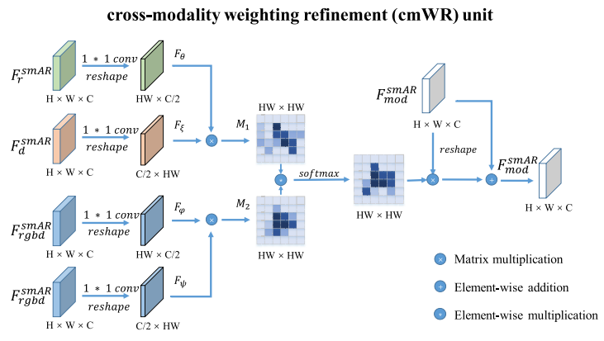

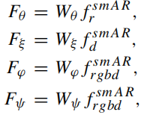


核心网络架构

Slide 6
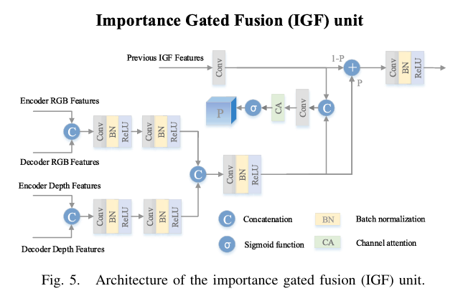

核心网络架构

Slide 7
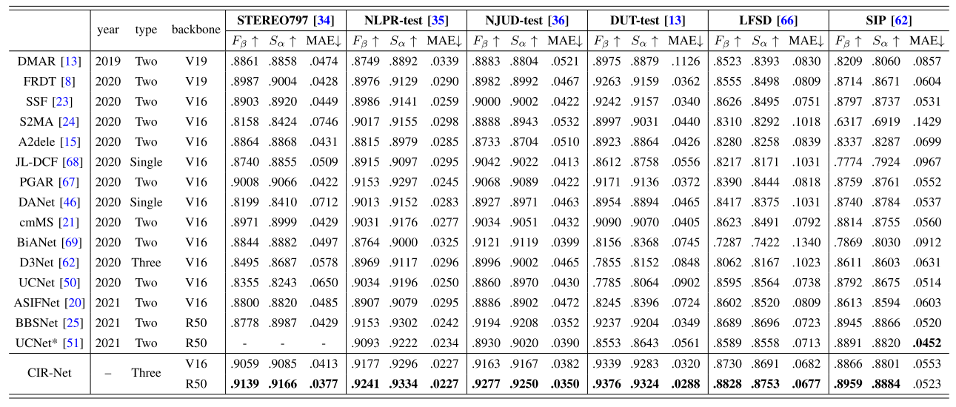
模型评估
与15种近年的CNN显著目标检测方法进行了比较，结果显示除了在SIP数据集上的MAE，CIRNet都优于对比方法。

Slide 8
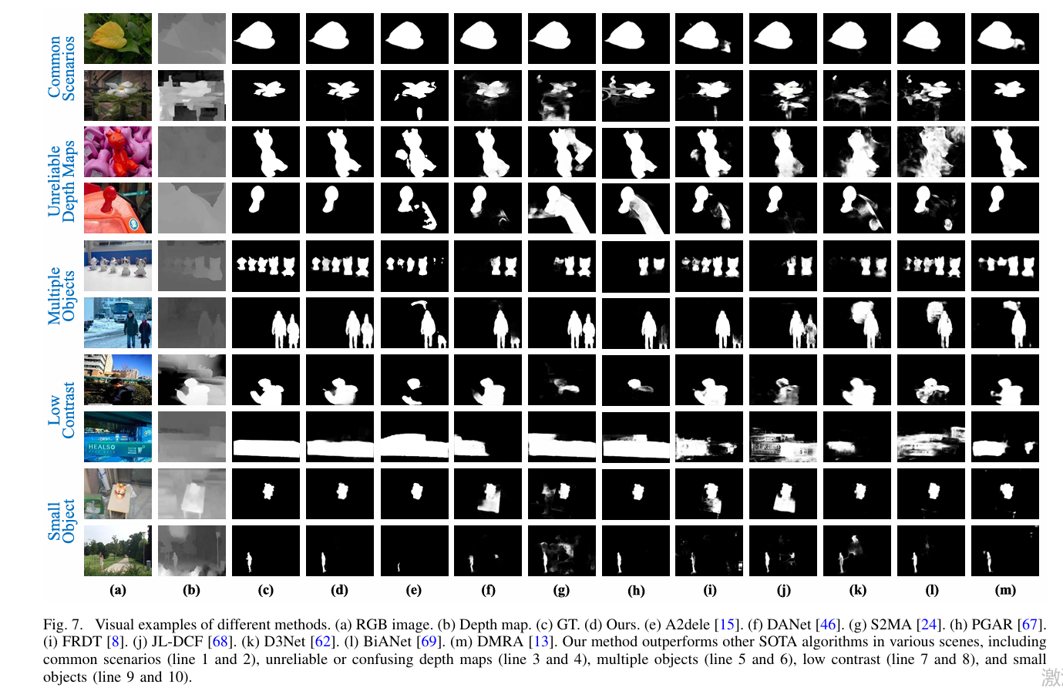
模型评估

Slide 9
想法
针对目前的缺陷检测任务问题：
深度图质量不可靠：户外强光、远距离、复杂反射导致深度图包含大量噪声与空洞，直接融合会污染特征。
缺陷形态多样：裂纹、剥落等缺陷细长且与背景对比度低，需要全局上下文理解与精细的边界定位。
多模态融合不充分
频域特征筛选+Mamba+三流模型：
针对深度图质量不可靠问题，设计一个频域特征筛选与增强模块：先通过轻量CNN提取RGB和深度图像浅层的特征，然后进行多尺度频域分解和融合，将特征分解为低频（结构）和高频（细节）两部分，分别处理后再融合，然后就是引入可学习频域滤波器，自适应的抑制深度噪声。
针对问题2和3，能不能基于Vmamba的SS2D模块设计一个方向感知的三流Mamba编码器，在SS2D的四个扫描方向上，分别计算RGB与深度特征在该方向上的相关性，并动态融合到融合流中。

Slide 10
谢谢您的聆听
Add your text content.Add your text content.Add your text content.Add your text content.Add your text content.Add your text.Add your text content.

